Slide 1
什么是「 监控系统 」？
在微服务架构中，监控系统按照原理和作用大致可以分为三类（并非严格分类，仅从日常使用角度来看）：
日志类（Logging）
度量类（Metrics）
调用链类（Tracing）
Logging，Metrics 和 Tracing 有各自专注的部分。

Slide 2
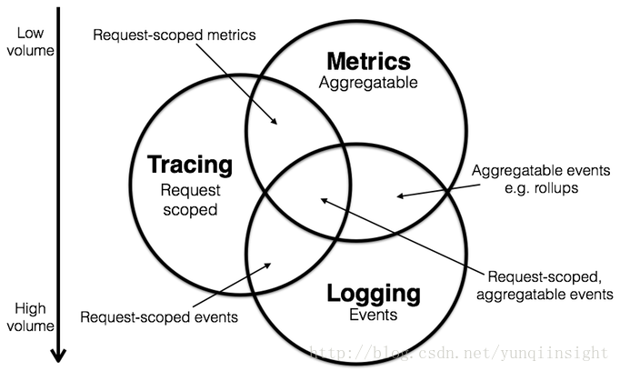
1.Logging - 用于记录离散的事件。例如，应用程序的调试信息或错误信息。它是我们诊断问题的依据。
2.Metrics - 用于记录可聚合的数据。例如，队列的当前深度可被定义为一个度量值，在元素入队或出队时被更新；HTTP 请求个数可被定义为一个计数器，新请求到来时进行累加。
3.Tracing - 用于记录请求范围内的信息。例如，一次远程方法调用的执行过程和耗时。它是我们排查系统性能问题的利器。
这三者也有相互重叠的部分，如下图所示。
通过上述信息，我们可以对已有系统进行分类。例如，Jaeger 专注于 tracing 领域；Prometheus 开始专注于 metrics，随着时间推移可能会集成更多的 tracing 功能，但不太可能深入 logging 领域； ELK，阿里云日志服务这样的系统开始专注于 logging 领域，但同时也不断地集成其他领域的特性到系统中来，正向上图中的圆心靠近。在这三个功能域中，metric倾向于更节省资源，因为他会“天然的”压缩数据。相反，日志倾向于无限增加的，会频繁的超出预期的容量。所以，我们可以在图上，绘制出容量的需求趋势，metrics低到logging高， 而trace可能处于他们两的中间位置

Slide 3
APM(Application Performance Management)
APM致力于监控和管理应用软件性能和可用性。通过监测和诊断复杂应用程序的性能问题，来保证软件应用程序的良好运行(预期的服务)
听云
Datadog
Elastic
Pinpoint
…

Slide 4
简介
数据模型
指标类型
查询
存储
报警

Slide 5
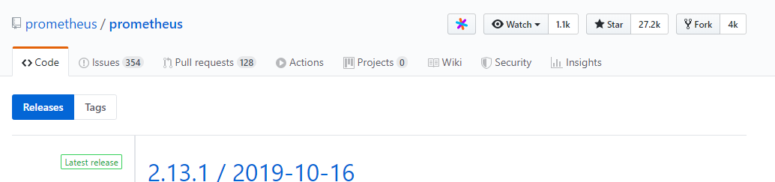
简介 中文:普罗米修斯 https://prometheus.io/docs/introduction/overview/
Prometheus 是由前 Google 工程师从 2012 年开始在 Soundcloud 以开源软件的形式进行研发的系统监控和告警工具包，自此以后，许多公司和组织都采用了 Prometheus 作为监控告警工具。Prometheus 的开发者和用户社区非常活跃，它现在是一个独立的开源项目，可以独立于任何公司进行维护。为了证明这一点，Prometheus 于 2016 年 5 月加入 CNCF 基金会，成为继 Kubernetes 之后的第二个 CNCF 托管项目。2018年8月9日从CNCF毕业，成为继 Kubernetes 之后的第二个毕业项目。

Slide 6
1.Prometheus 的特征
由指标名称和和键/值对标签标识的时间序列数据组成的多维数据模型。
强大的查询语言 PromQL。
不依赖分布式存储；单个服务节点具有自治能力。
时间序列数据是服务端通过 HTTP 协议主动拉取获得的。
也可以通过中间网关来推送时间序列数据。
可以通过静态配置文件或服务发现来获取监控目标。
支持多种类型的图表和仪表盘。

Slide 7
2.Prometheus 的组件
Prometheus 生态系统由多个组件组成，其中有许多组件是可选的：
Prometheus Server 作为服务端，用来存储时间序列数据。
客户端库用来检测应用程序代码。
用于支持临时任务的推送网关。
Exporter 用来监控 HAProxy，StatsD，Graphite 等特殊的监控目标，并向 Prometheus 提供标准格式的监控样本数据。
Alartmanager 用来处理告警。
其他各种周边工具。
其中大多数组件都是用 Go 编写的，因此很容易构建和部署为静态二进制文件。

Slide 8
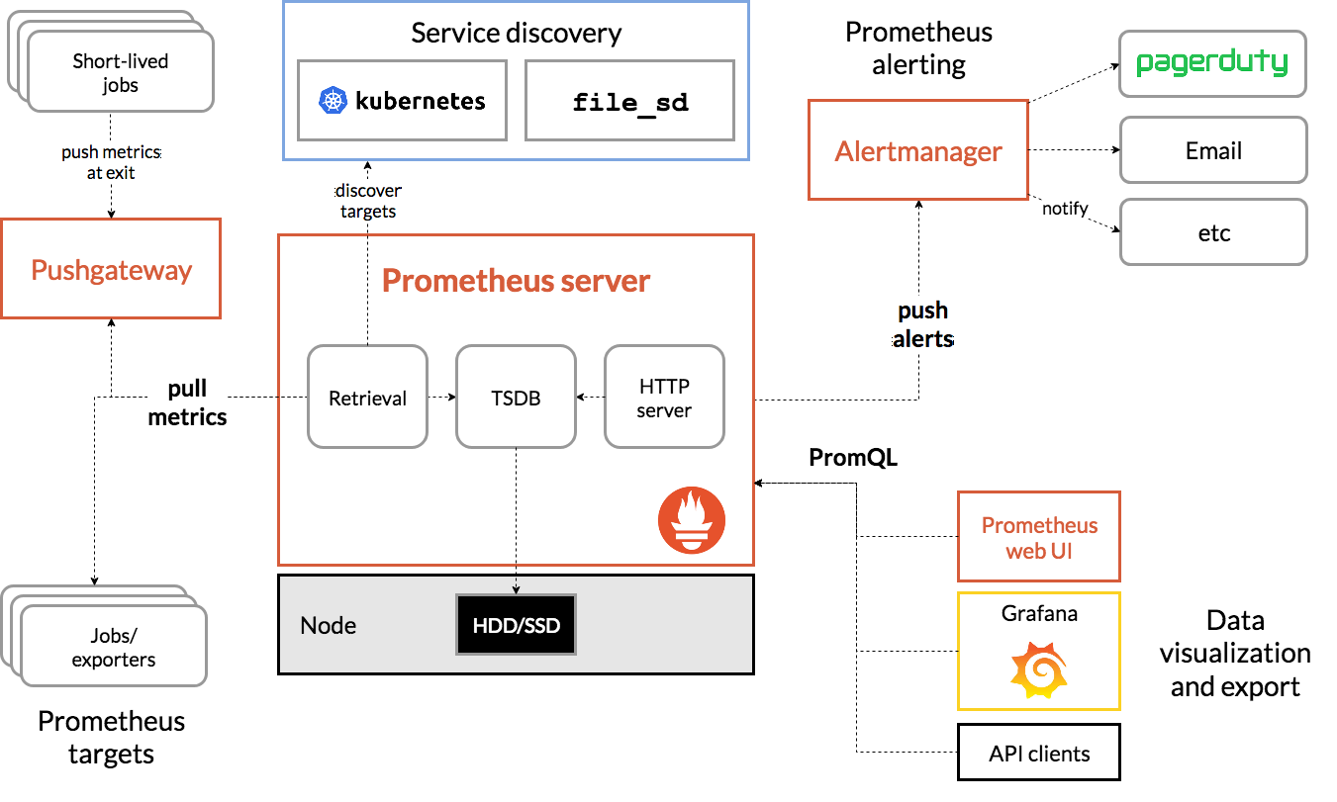
3.Prometheus 的架构
Prometheus 的整体架构以及生态系统组件如下图所示：
Prometheus Server 直接从监控目标中或者间接通过推送网关来拉取监控指标，它在本地存储所有抓取到的样本数据，并对此数据执行一系列规则，以汇总和记录现有数据的新时间序列或生成告警。可以通过 Grafana 或者其他工具来实现监控数据的可视化。(注: Grafana与Kibana之间的比较)

Slide 9
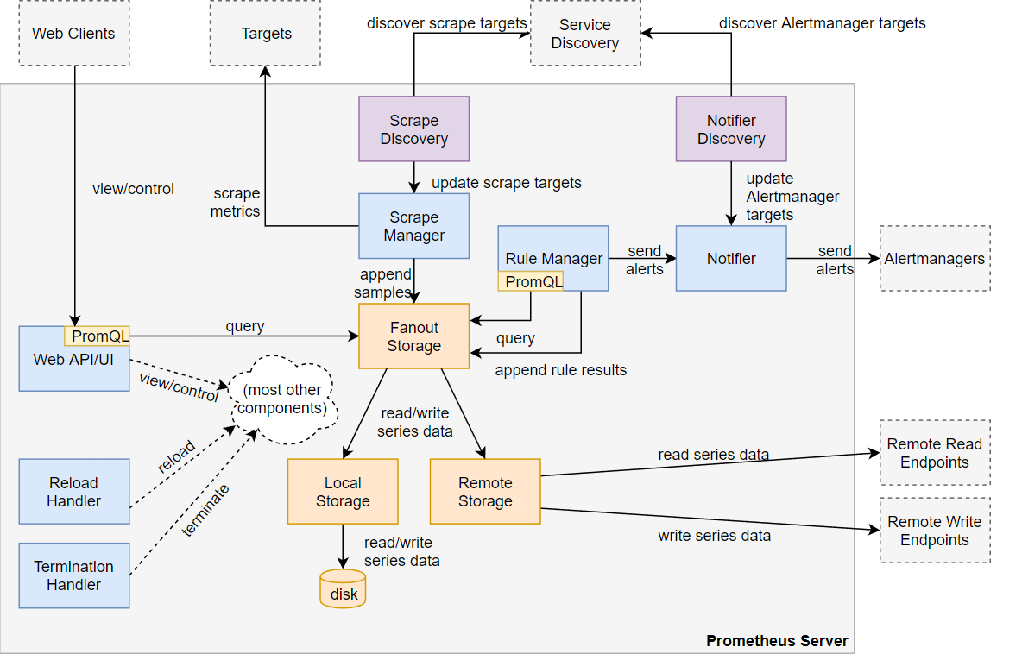
4.Prometheus 的内部架构 https://github.com/prometheus/prometheus/blob/master/documentation/internal_architecture.md

Slide 10
数据模型
Prometheus 所有采集的监控数据均以指标（metric）的形式保存在内置的时间序列数据库当中（TSDB）：属于同一指标名称，同一标签集合的、有时间戳标记的数据流。除了存储的时间序列，Prometheus 还可以根据查询请求产生临时的、衍生的时间序列作为返回结果。

Slide 11
1. 指标名称和标签
每一条时间序列由指标名称（Metrics Name）以及一组标签（键值对）唯一标识。其中指标的名称（metric name）可以反映被监控样本的含义（例如，http_requests_total — 表示当前系统接收到的 HTTP 请求总量），指标名称只能由 ASCII 字符、数字、下划线以及冒号组成，同时必须匹配正则表达式 [a-zA-Z_:][a-zA-Z0-9_:]*。
通过使用标签，Prometheus 开启了强大的多维数据模型：对于相同的指标名称，通过不同标签列表的集合，会形成特定的度量维度实例（例如：所有包含度量名称为 /api/tracks 的 http 请求，打上 method=POST 的标签，就会形成具体的 http 请求）。该查询语言在这些指标和标签列表的基础上进行过滤和聚合。改变任何度量指标上的任何标签值（包括添加或删除指标），都会创建新的时间序列。
标签的名称只能由 ASCII 字符、数字以及下划线组成并满足正则表达式 [a-zA-Z_][a-zA-Z0-9_]*。其中以 __ 作为前缀的标签，是系统保留的关键字，只能在系统内部使用。标签的值则可以包含任何 Unicode 编码的字符。
更多详细内容请参考 指标和标签命名最佳实践。

Slide 12
2. 样本
在时间序列中的每一个点称为一个样本（sample），样本由以下三部分组成：
指标（metric）：指标名称和描述当前样本特征的 labelsets；
时间戳（timestamp）：一个精确到毫秒的时间戳；
样本值（value）： 一个 folat64 的浮点型数据表示当前样本的值。

Slide 13
3. 表示方式
通过如下表达方式表示指定指标名称和指定标签集合的时间序列：
<metric name>{<label name>=<label value>, ...}
例如，指标名称为 api_http_requests_total，标签为 method="POST" 和 handler="/messages" 的时间序列可以表示为：
api_http_requests_total{method="POST", handler="/messages"}
这与 OpenTSDB 中使用的标记法相同。

Slide 14
指标类型
Prometheus 的客户端库中提供了四种核心的指标类型。但这些类型只是在客户端库（客户端可以根据不同的数据类型调用不同的 API 接口）和在线协议中，实际在 Prometheus server 中并不对指标类型进行区分，而是简单地把这些指标统一视为无类型的时间序列。不过，将来我们会努力改变这一现状的。

Slide 15
1. Counter（计数器）
Counter 类型代表一种样本数据单调递增的指标，即只增不减，除非监控系统发生了重置。例如，你可以使用 counter 类型的指标来表示服务的请求数、已完成的任务数、错误发生的次数等。counter 主要有两个方法：
Inc() //将counter值加1.
Add(float64) // 将指定值加到counter值上，如果指定值<0 会panic.
Counter 类型数据可以让用户方便的了解事件产生的速率的变化，在 PromQL 内置的相关操作函数可以提供相应的分析，比如以 HTTP 应用请求量来进行说明：
rate(http_requests_total[5m]) //通过rate()函数获取HTTP请求量的增长率
topk(10, http_requests_total) //查询当前系统中，访问量前10的HTTP地址
不要将 counter 类型应用于样本数据非单调递增的指标，例如：当前运行的线程数量（应该用 Guage 类型）。

Slide 16
2. Guage（仪表盘）
Guage 类型代表一种样本数据可以任意变化的指标，即可增可减。guage 通常用于像温度或者内存使用率这种指标数据，也可以表示能随时增加或减少的“总数”，例如：当前并发请求的数量。
对于 Gauge 类型的监控指标，通过 PromQL 内置函数 delta() 可以获取样本在一段时间内的变化情况，例如，计算 CPU 温度在两小时内的差异：
dalta(cpu_temp_celsius{host="zeus"}[2h])
你还可以通过PromQL 内置函数 predict_linear() 基于简单线性回归的方式，对样本数据的变化趋势做出预测。例如，基于 2 小时的样本数据，来预测主机可用磁盘空间在 4 个小时之后的剩余情况：
predict_linear(node_filesystem_free{job="node"}[2h], 4 * 3600) < 0

Slide 17
3. Histogram（直方图）
在大多数情况下人们都倾向于使用某些量化指标的平均值，例如 CPU 的平均使用率、页面的平均响应时间。这种方式的问题很明显，以系统 API 调用的平均响应时间为例：如果大多数 API 请求都维持在 100ms 的响应时间范围内，而个别请求的响应时间需要 5s，那么就会导致某些 WEB 页面的响应时间落到中位数的情况，而这种现象被称为长尾问题。
为了区分是平均的慢还是长尾的慢，最简单的方式就是按照请求延迟的范围进行分组。例如，统计延迟在 0~10ms 之间的请求数有多少而 10~20ms 之间的请求数又有多少。通过这种方式可以快速分析系统慢的原因。Histogram 和 Summary 都是为了能够解决这样问题的存在，通过 Histogram 和 Summary 类型的监控指标，我们可以快速了解监控样本的分布情况。
Histogram 在一段时间范围内对数据进行采样（通常是请求持续时间或响应大小等），并将其计入可配置的存储桶（bucket）中，后续可通过指定区间筛选样本，也可以统计样本总数，最后一般将数据展示为直方图。

Slide 18
Histogram 类型的样本会提供三种指标（假设指标名称为 <basename>）：
1. 样本的值分布在 bucket 中的数量，命名为 <basename>_bucket{le="<上边界>"}。解释的更通俗易懂一点，这个值表示指标值小于等于上边界的所有样本数量。
// 在总共2次请求当中。http 请求响应时间 <=0.005 秒 的请求次数为0
io_namespace_http_requests_latency_seconds_histogram_bucket{path="/",method="GET",code="200",le="0.005",} 0.0
// 在总共2次请求当中。http 请求响应时间 <=0.01 秒 的请求次数为0
io_namespace_http_requests_latency_seconds_histogram_bucket{path="/",method="GET",code="200",le="0.01",} 0.0
// 在总共2次请求当中。http 请求响应时间 <=0.025 秒 的请求次数为0
io_namespace_http_requests_latency_seconds_histogram_bucket{path="/",method="GET",code="200",le="0.025",} 0.0
io_namespace_http_requests_latency_seconds_histogram_bucket{path="/",method="GET",code="200",le="0.05",} 0.0
io_namespace_http_requests_latency_seconds_histogram_bucket{path="/",method="GET",code="200",le="0.075",} 0.0
io_namespace_http_requests_latency_seconds_histogram_bucket{path="/",method="GET",code="200",le="0.1",} 0.0
io_namespace_http_requests_latency_seconds_histogram_bucket{path="/",method="GET",code="200",le="0.25",} 0.0
io_namespace_http_requests_latency_seconds_histogram_bucket{path="/",method="GET",code="200",le="0.5",} 0.0
io_namespace_http_requests_latency_seconds_histogram_bucket{path="/",method="GET",code="200",le="0.75",} 0.0
io_namespace_http_requests_latency_seconds_histogram_bucket{path="/",method="GET",code="200",le="1.0",} 0.0
io_namespace_http_requests_latency_seconds_histogram_bucket{path="/",method="GET",code="200",le="2.5",} 0.0
io_namespace_http_requests_latency_seconds_histogram_bucket{path="/",method="GET",code="200",le="5.0",} 0.0
io_namespace_http_requests_latency_seconds_histogram_bucket{path="/",method="GET",code="200",le="7.5",} 2.0
// 在总共2次请求当中。http 请求响应时间 <=10 秒 的请求次数为 2
io_namespace_http_requests_latency_seconds_histogram_bucket{path="/",method="GET",code="200",le="10.0",} 2.0
io_namespace_http_requests_latency_seconds_histogram_bucket{path="/",method="GET",code="200",le="+Inf",} 2.0

Slide 19
2. 所有样本值的大小总和，命名为 <basename>_sum。
// 实际含义： 发生的2次 http 请求总的响应时间为 13.10767 秒
io_namespace_http_requests_latency_seconds_histogram_sum{path="/",method="GET",code="200",} 13.10767
3. 样本总数，命名为 <basename>_count。值和 <basename>_bucket{le="+Inf"} 相同。
// 实际含义： 当前一共发生了 2 次 http 请求
io_namespace_http_requests_latency_seconds_histogram_count{path="/",method="GET",code="200",} 2.0
注意：
bucket 可以理解为是对数据指标值域的一个划分，划分的依据应该基于数据值的分布。注意后面的采样点是包含前面的采样点的，假设 xxx_bucket{...,le="0.01"} 的值为 10，而 xxx_bucket{...,le="0.05"} 的值为 30，那么意味着这 30 个采样点中，有 10 个是小于 10 ms 的，其余 20 个采样点的响应时间是介于 10 ms 和 50 ms 之间的。
可以使用使用histogram_quantile()函数得到分位数（不精确的），设置的bucket不合理的话，误差会非常大。会消耗服务端的计算资源。
如果需要聚合（aggregate），选择histograms。
果比较清楚要观测的指标的范围和分布情况，选择histograms。如果需要精确的分为数选择summary。

Slide 20
4. Summary（摘要）
与 Histogram 类型类似，用于表示一段时间内的数据采样结果（通常是请求持续时间或响应大小等），但它直接存储了分位数（通过客户端计算，然后展示出来），而不是通过区间来计算。
Summary 类型的样本也会提供三种指标（假设指标名称为 ）：
1. 样本值的分位数分布情况，命名为 <basename>{quantile="<φ>"}。
// 含义：这 12 次 http 请求中有 50% 的请求响应时间是 3.052404983s
io_namespace_http_requests_latency_seconds_summary{path="/",method="GET",code="200",quantile="0.5",} 3.052404983
// 含义：这 12 次 http 请求中有 90% 的请求响应时间是 8.003261666s
io_namespace_http_requests_latency_seconds_summary{path="/",method="GET",code="200",quantile="0.9",} 8.003261666
2. 所有样本值的大小总和，命名为 <basename>_sum。
io_namespace_http_requests_latency_seconds_summary_sum{path="/",method="GET",code="200",} 51.029 // 含义：这12次 http 请求的总响应时间为 51.029s
3. 样本总数，命名为 <basename>_count。
io_namespace_http_requests_latency_seconds_summary_count{path="/",method="GET",code="200",} 12.0 // 含义：当前一共发生了 12 次 http 请求
现在可以总结一下 Histogram 与 Summary 的异同：
它们都包含了 <basename>_sum 和 <basename>_count 指标
Histogram 需要通过 <basename>_bucket 来计算分位数(histogram_quantile函数)，而 Summary 则直接存储了分位数的值。
关于 Summary 与 Histogram 的详细用法，请参考 histograms and summaries。

Slide 21
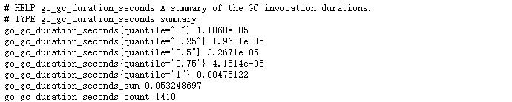
summary例子
假设设置quantile(Φ)={0: 0.01, 0.25: 0.05, 0.5: 0.05 , 0.75: 0.05 , 1: 0.05}
那么：GC总次数1410 总秒数0.0532
Φ=0 （0.01）代表 %0(误差0.01，实际%1)的GC时间少于1.1068e-05
Φ=0.25 （0.05）代表 %25(误差0.05，实际%20-%30)的GC时间少于1.9601e-05
…依次类推
之所以要设置误差，原因很简单，就是用一定的误差换取内存空间和CPU计算能力。换句话说，如果不允许有误差，Prometheus为了计算精确的百分位数，需要缓存并处理所有的采样值，从而可能要消耗大量的内存和计算资源，而设置一定了误差，则可以减缓内存和CPU的消耗。
Summary 结构有频繁的全局锁操作，对高并发程序性能存在一定影响。
不能对Summary产生的quantile值进行aggregation(聚合)运算（例如sum, avg等）

Slide 22
查询 https://prometheus.io/docs/prometheus/latest/querying/basics/
Prometheus提供一个函数式的表达式语言PromQL (Prometheus Query Language)，可以使用户实时地查找和聚合时间序列数据。表达式计算结果可以在图表中展示，也可以在Prometheus表达式浏览器中以表格形式展示，或者作为数据源, 以HTTP API的方式提供给外部系统使用。
表达式语言数据类型
在Prometheus的表达式语言中，任何表达式或者子表达式都可以归为四种类型：
instant vector 瞬时向量 - 一组时间序列，包含每个时间序列的单个样本，所有时间序列都共享相同的时间戳。
range vector 范围向量 - 一组时间序列，包含每个时间序列随时间变化的一系列数据点。
scalar 标量 - 一个简单的浮点值
string 字符串 - 一个当前没有被使用的简单字符串
依赖于使用场景（例如：图表 vs. 表格），根据用户所写的表达式，仅仅只有一部分类型才适用这种表达式。例如：瞬时向量类型是唯一可以直接在图表中使用的。

Slide 23

存储
Prometheus 2.x 默认将时间序列数据库保存在本地磁盘中，同时也可以将数据保存到任意第三方的存储服务中。
https://prometheus.io/docs/prometheus/latest/storage/
远程存储
Prometheus可以以标准格式将其提取的样本写入远程URL。 Prometheus可以以标准格式从远程URL读取（返回）样本数据。

Slide 24
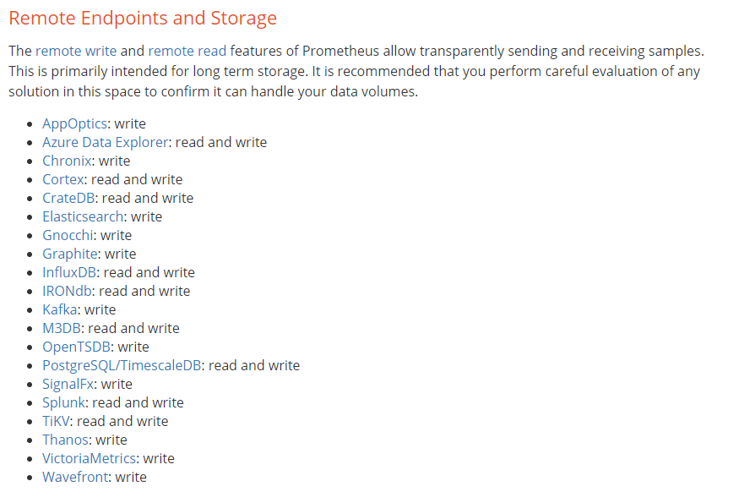
https://prometheus.io/docs/operating/integrations/#remote-endpoints-and-storage

Slide 25
报警
Prometheus的警报分为两个部分：
Prometheus服务器中的警报规则将警报发送到Alertmanager。
然后，Alertmanager管理这些警报，通过email、微信等方法通知。
设置警报和通知的主要步骤是：
1. 配置Alertmanager
2. 配置Prometheus与Alertmanager连接
3. 在Prometheus中创建报警规则

Slide 26
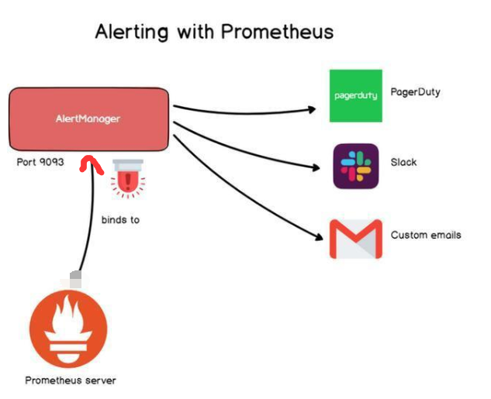

Slide 27
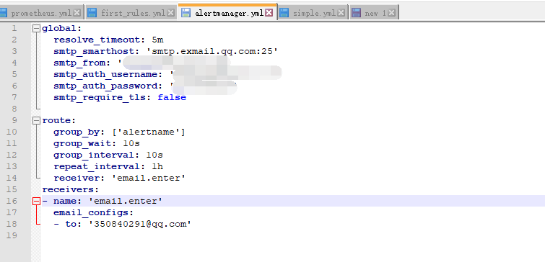
1. 配置Alertmanager(simple.yml)

Slide 28
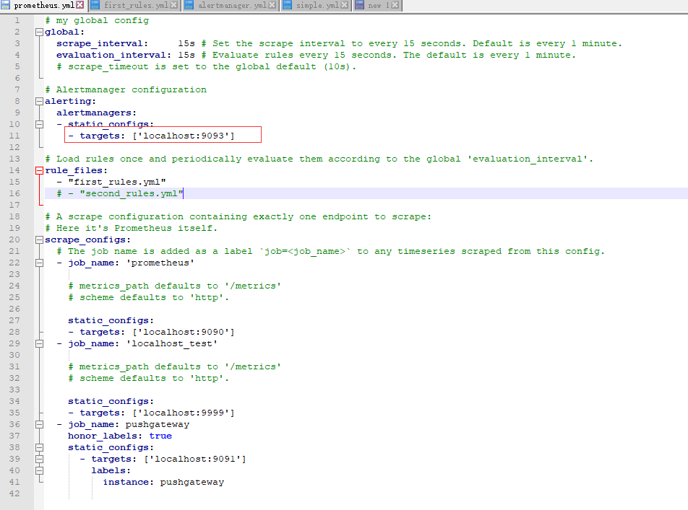
2. 配置Prometheus与Alertmanager连接

Slide 29
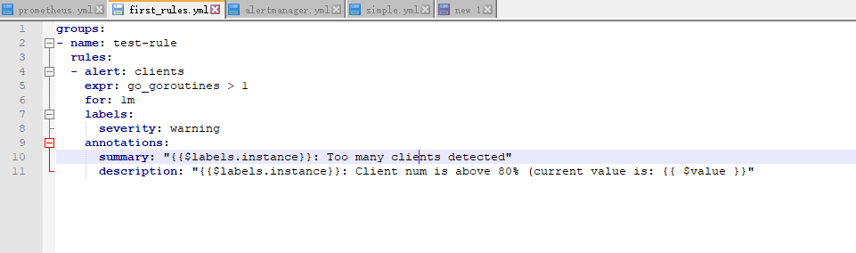
3. 在Prometheus中创建报警规则

Slide 30
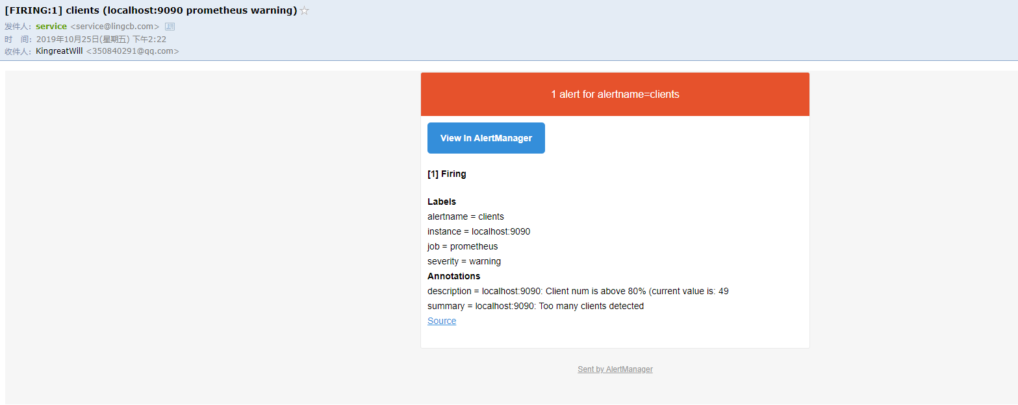

Slide 31
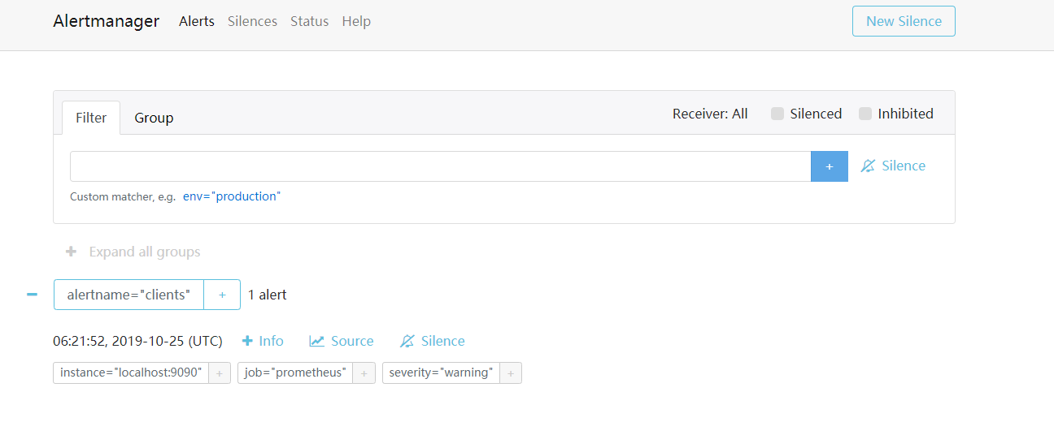

Slide 32
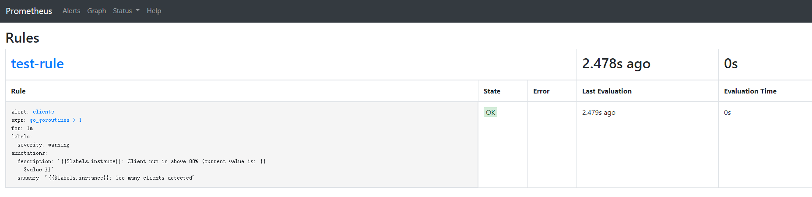
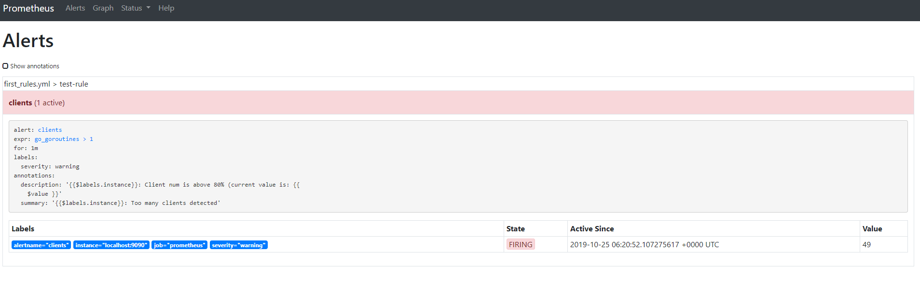

Slide 33
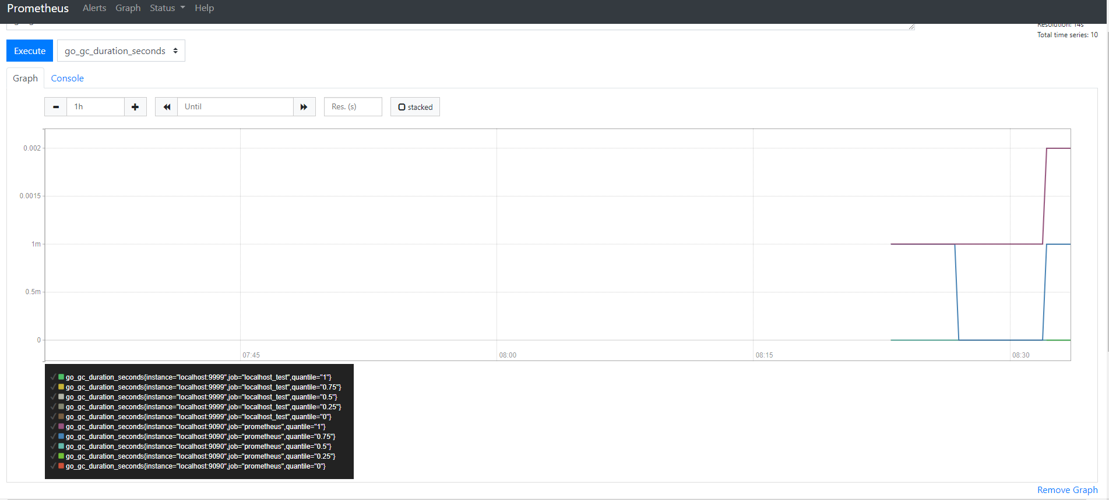
Demo ./alertmanager --config.file=alertmanager.yml ./prometheus --config.file=prometheus.yml http://127.0.0.1:9090/graph
sum (db_pool_wait_count) by (job,mode)

Slide 34
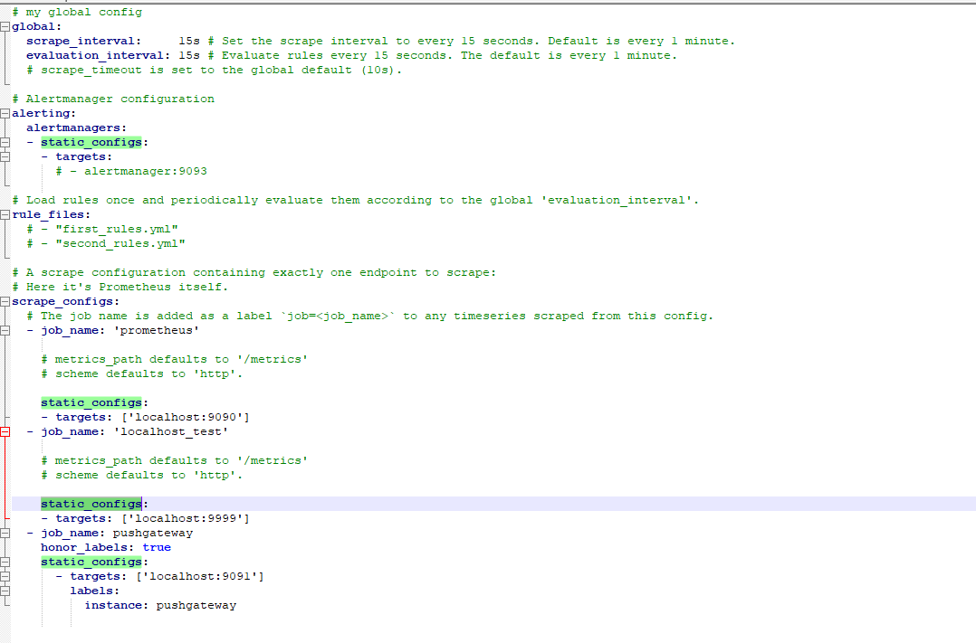
配置文件 服务发现支持的类型丰富：consul，k8s等https://prometheus.io/docs/prometheus/latest/configuration/configuration/ 例子：https://github.com/prometheus/prometheus/tree/master/config/testdata

Slide 35
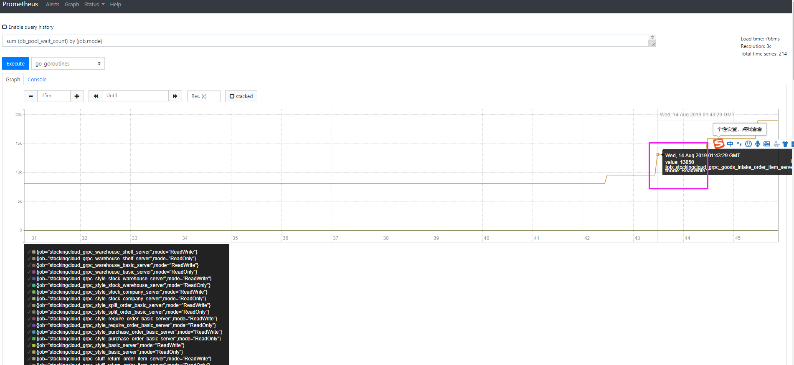
分析下数据库连接池等待数量

Slide 36
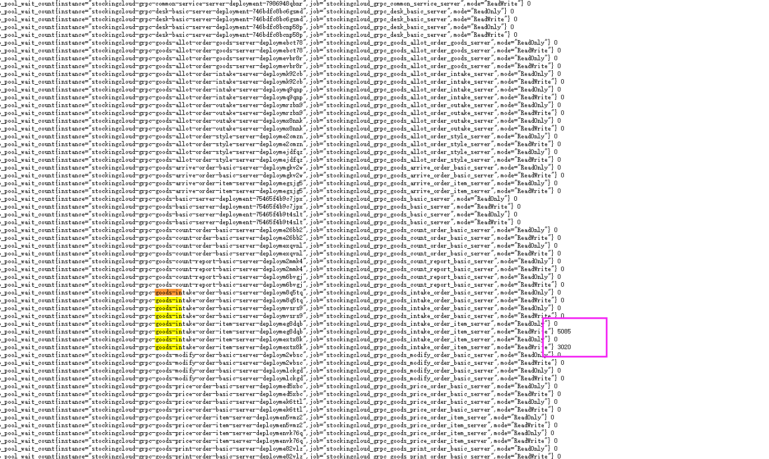

Slide 37
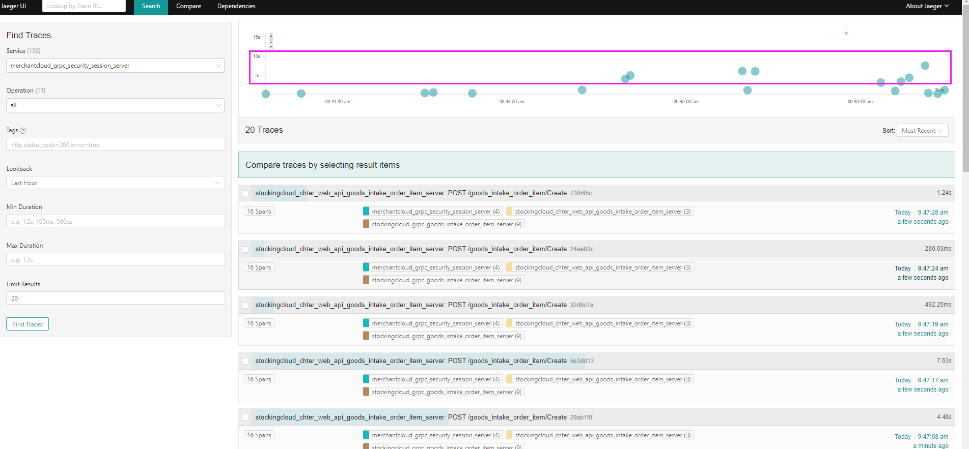
查看具体的请求

Slide 38
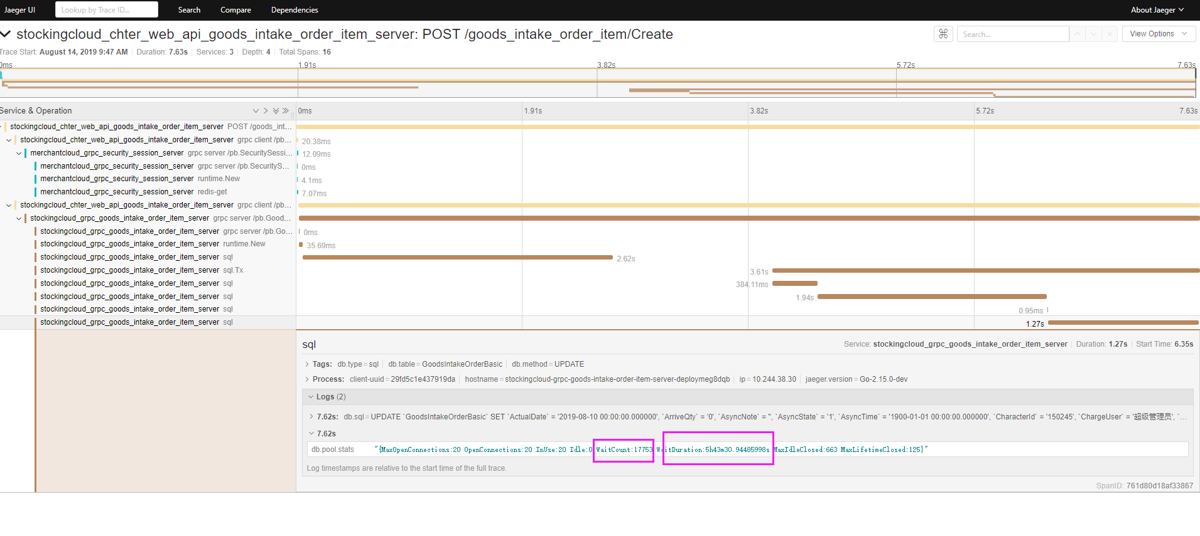
发现问题

Slide 39
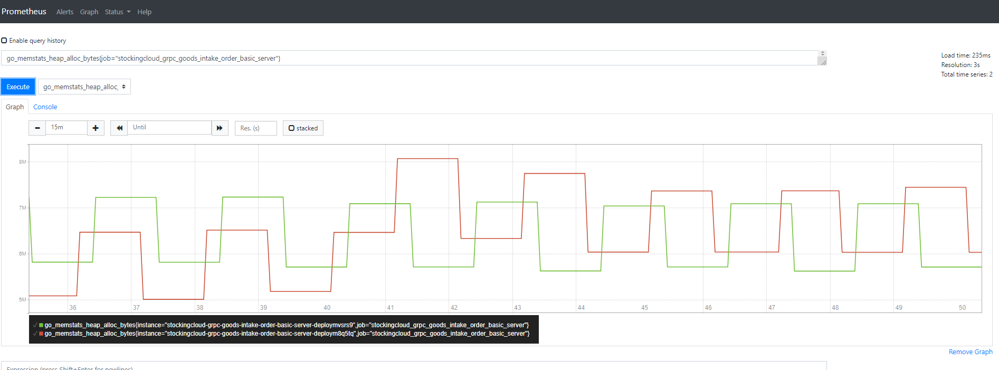
查看堆栈分配情况

Slide 40
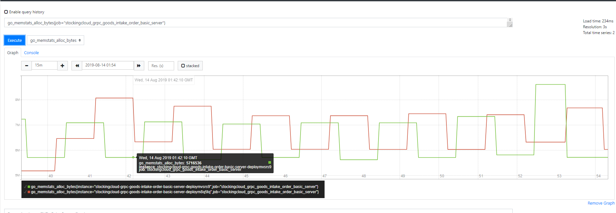
查看内存分配

Slide 41
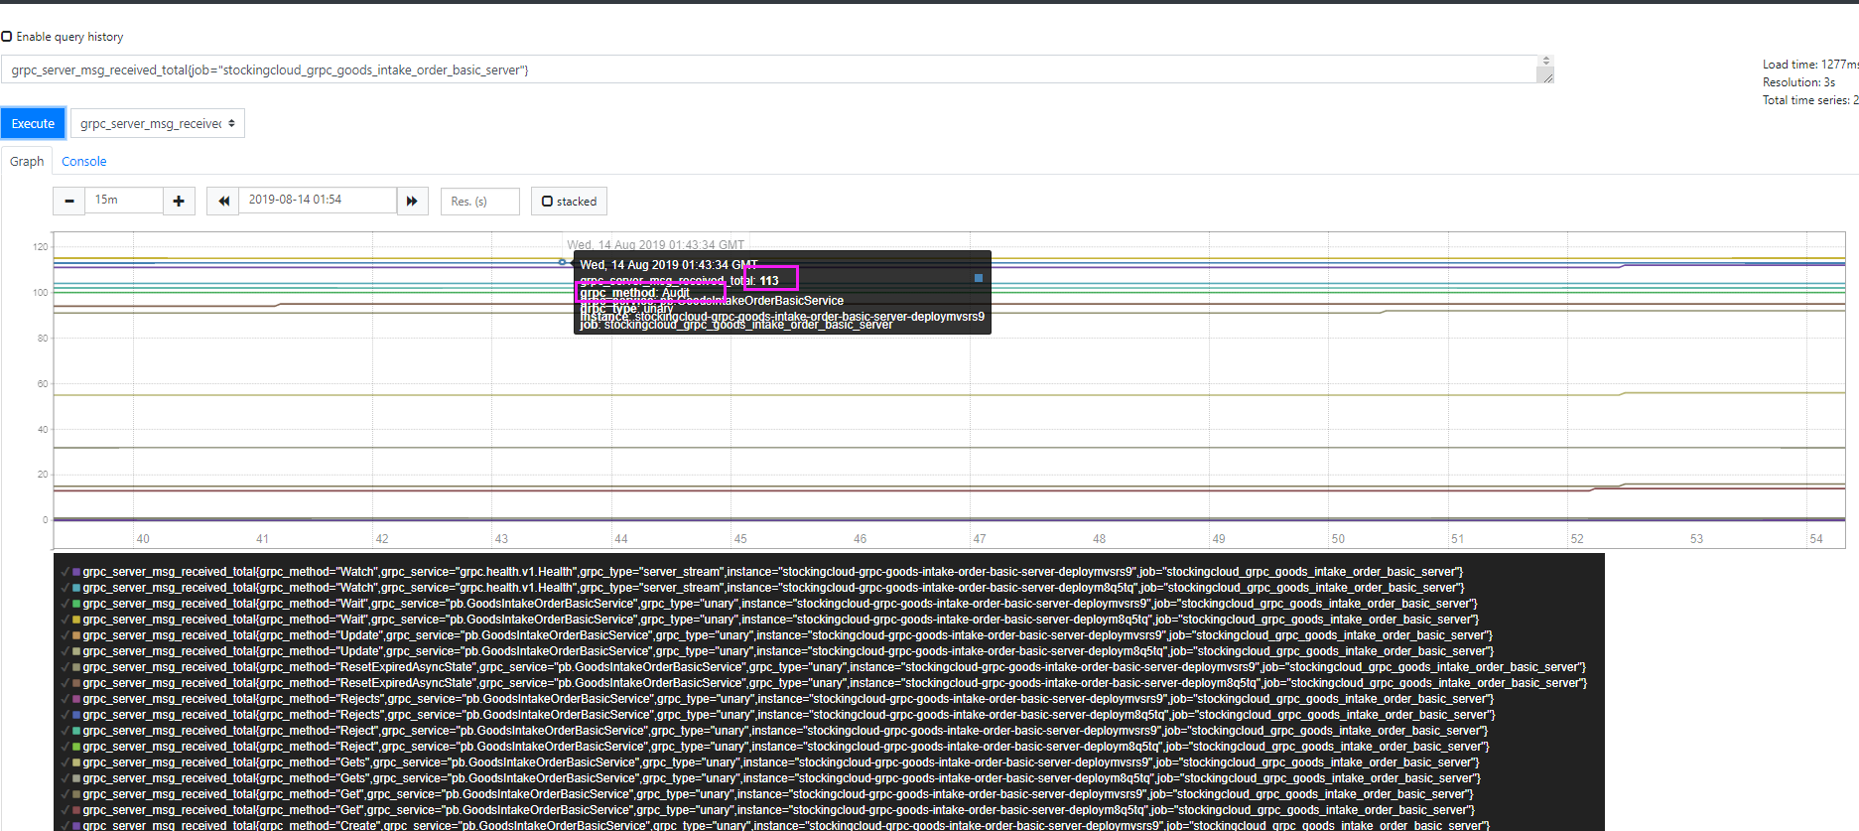
查看方法调用次数

Slide 42
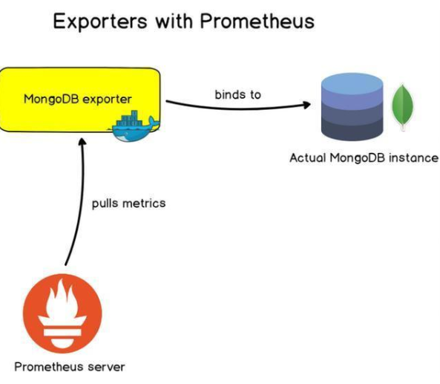
Exporter https://prometheus.io/download/
consul_exporter
haproxy_exporter
memcached_exporter
mysqld_exporter
node_exporter
mongodb_exporter
…

Slide 43
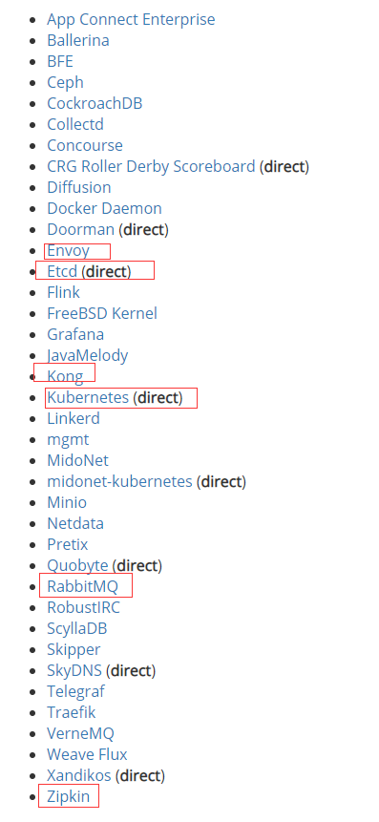
Software exposing Prometheus metrics
https://prometheus.io/docs/instrumenting/exporters/#software-exposing-prometheus-metrics

Slide 44
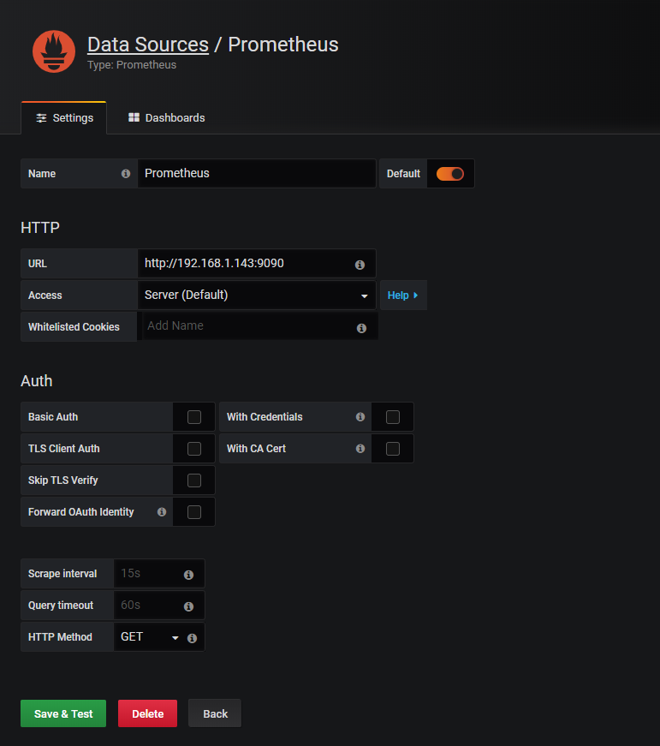
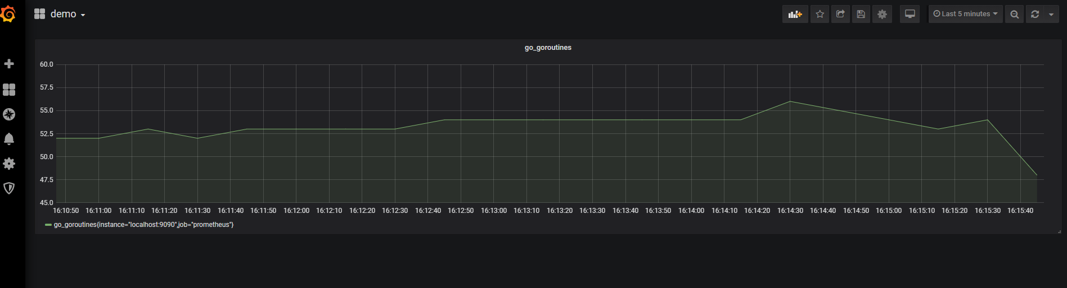
Grafana

Slide 45
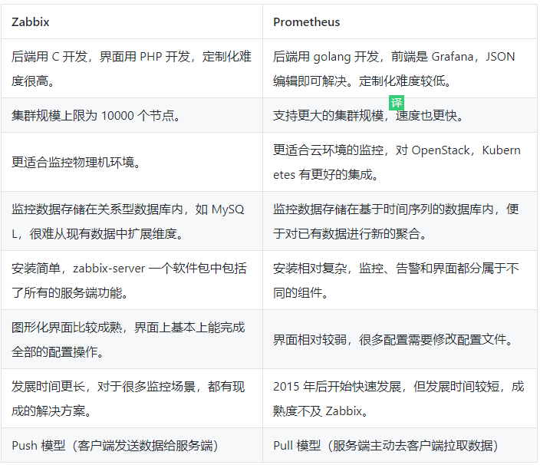
Prometheus 对比 Zabbix

Slide 46
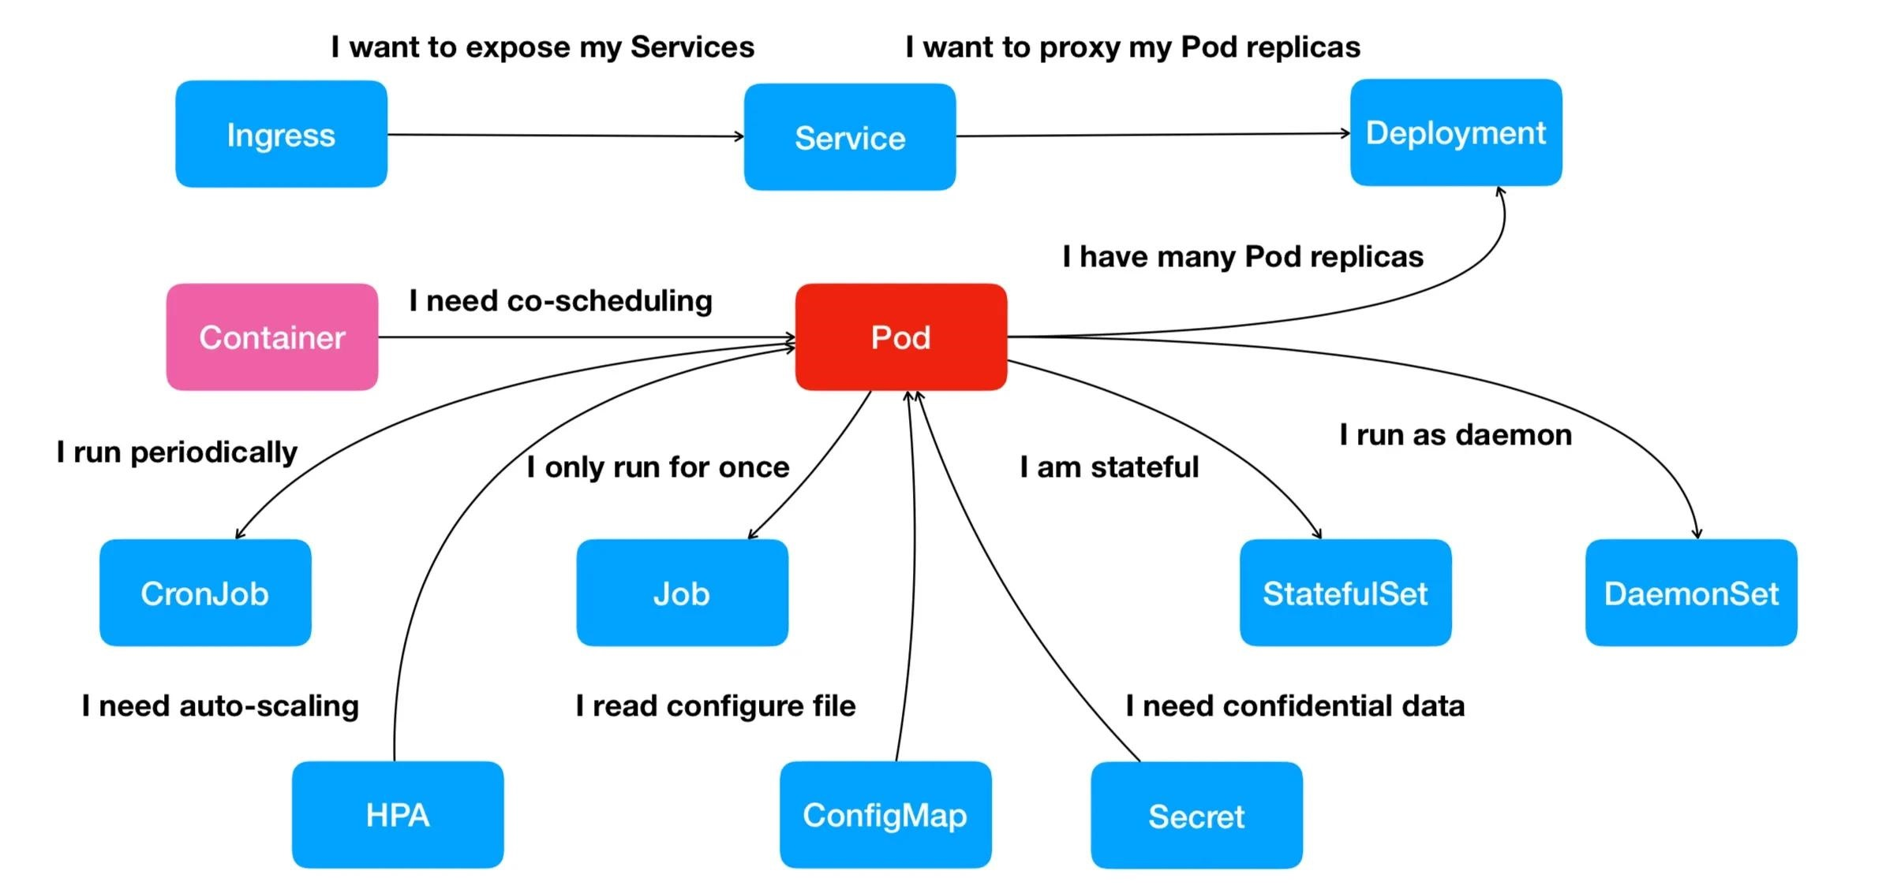

Slide 47
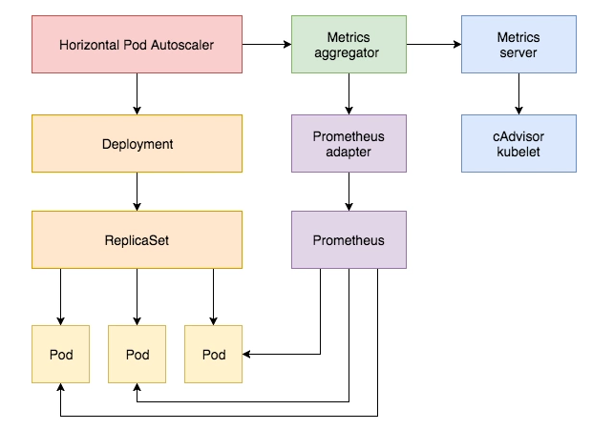
Horizo​​ntal Pod Autoscaler
HPA实现为一个控制循环，定期查询Resource Metrics API以获取CPU /内存等核心指标和针对特定应用程序指标的Custom Metrics API。

Slide 48
业务监控4个黄金指标(Four Golden Signals)
Four Golden Signals是Google针对大量分布式监控的经验总结，4个黄金指标可以在服务级别帮助衡量终端用户体验、服务中断、业务影响等层面的问题。主要关注与以下四种类型的指标：延迟，通讯量，错误以及饱和度：
1. Latency 延迟：服务请求所需时间。
记录用户所有请求所需的时间，重点是要区分成功请求的延迟时间和失败请求的延迟时间。 例如在数据库或者其他关键祸端服务异常触发HTTP 500的情况下，用户也可能会很快得到请求失败的响应内容，如果不加区分计算这些请求的延迟，可能导致计算结果与实际结果产生巨大的差异。除此以外，在微服务中通常提倡“快速失败”，开发人员需要特别注意这些延迟较大的错误，因为这些缓慢的错误会明显影响系统的性能，因此追踪这些错误的延迟也是非常重要的。
2. Traffic 流量：监控当前系统的流量，用于衡量服务的容量需求。
流量对于不同类型的系统而言可能代表不同的含义。例如，在HTTP REST API中, 流量通常是每秒HTTP请求数；数据库系统的事务。
3. Error 错误：监控当前系统所有发生的错误请求，衡量当前系统错误发生的速率。
对于失败而言有些是显式的(比如, HTTP 500错误)，而有些是隐式(比如，HTTP响应200，单实际业务流程依然是失败的)，有些是基于策略原因导致的失败——例如，强制要求响应时间超过30ms的请求视为错误。
对于一些显式的错误如HTTP 500可以通过在负载均衡器(如Nginx)上进行捕获，而对于一些系统内部的异常，则可能需要直接从服务中添加钩子统计并进行获取。
4. Saturation 饱和：衡量当前服务的饱和度。
主要强调最能影响服务状态的受限制的资源。 例如，如果系统主要受内存影响，那就主要关注系统的内存状态，如果系统主要受限与磁盘I/O，那就主要观测磁盘I/O的状态。因为通常情况下，当这些资源达到饱和后，服务的性能会明显下降。同时还可以利用饱和度对系统做出预测，比如，“磁盘是否可能在4个小时候就满了”。

Slide 49
要测量CPU，以下测量可能是合适的：
延迟：CPU调度程序的平均或最大延迟
流量：CPU利用率
错误：处理器特定的错误事件，出现故障的CPU
饱和度：运行队列长度
对于存储设备：
延迟：读取和写入的平均等待时间（await）
流量：读写I / O级别
错误：文件系统错误，磁盘错误 /sys/devices
饱和度：I / O队列深度
对于内存，信号可能有如下所示：
延迟 :(没有 - 很难找到一个好的测量方法而且不可操作）
流量：正在使用的内存量
错误：内存不足错误
饱和度：OOM杀手事件，交换使用
对于网络信号可以是这样的：
延迟：网络驱动程序队列
流量：每秒传入和传出的字节或数据包
错误：网络设备错误，丢包
饱和度：溢出，丢弃数据包，重新传输的段

Slide 50
对于为客户提供服务的应用程序，四个黄金信号通常可以很容易地选择
Latency 延迟：完成请求的时间
Traffic 流量：每秒服务请求数
Errors 错误：处理客户端请求或访问资源时发生的应用程序错误
Saturation 饱和度：当前使用的资源的百分比或数量

Slide 51
RED方法
Rate – 服务所服务的每秒的请求数
Errors – 每秒失败的请求数
Duration – 每个请求所花费的时间，用时间间隔表示
Rate、Errors、Duration三项指标涵盖最典型的Web服务问题。同时这些指标还能够反映出请求的错误率。通过这三项指标，我们就能监测到通常情况下会影响客户体验的问题。如果想要获得更细节的信息，还需要用到Saturation指标。在理想状态下，我们可以在监控应用程序时同时使用USE和RED方法。

Slide 52
USE方法
Utilization – 使用率
Saturation – 饱和度
Errors – 错误
当需要监控主机CPU&内存或者缓存资源时，USE方法表现的更好

